Slide 2
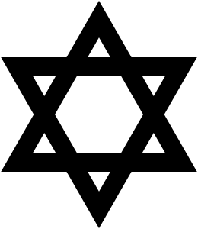
Ik ben
Charlie
Je suis
Charlie
Ik ben
Judah
IDENTIFICATIE ?

Slide 3




4e Alija 3/6 – Revi’i Sjemot(Exodus)3:1-15
7 Dan zegt de Ene: gezien, gezien heb ik de onderdrukking van mijn gemeente in Egypte; hun schreeuwen voor het aanschijn van hun drijvers heb ik gehoord, ja ik heb weet van zijn smarten; 8 ik daal af om hem te redden uit de hand van Egypte en om hem te doen ópklimmen uit dat land naar een land goed en wijd, naar een land dat overvloeit van melk en honing; naar het oord van de Kanaäniet en de Chitiet, de Amoriet en de Periziet, de Chiviet en de Jeboesiet;

Slide 4


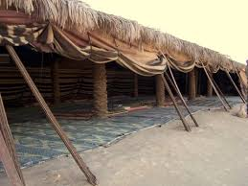


Slide 5

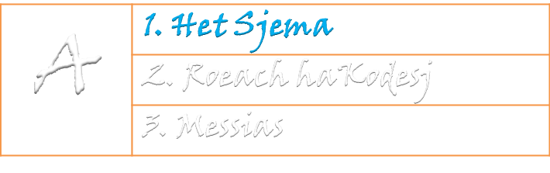
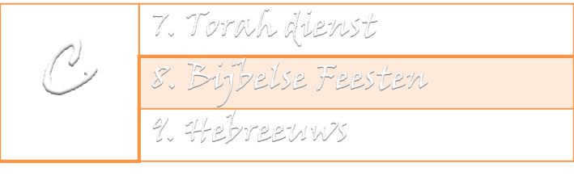
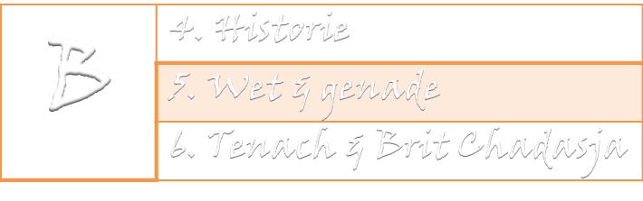
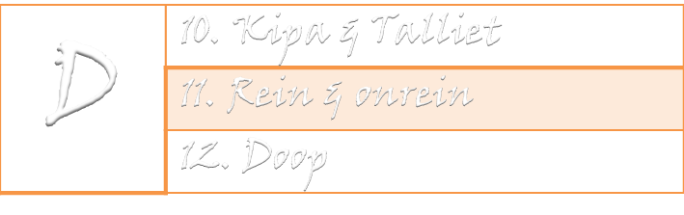

Slide 6
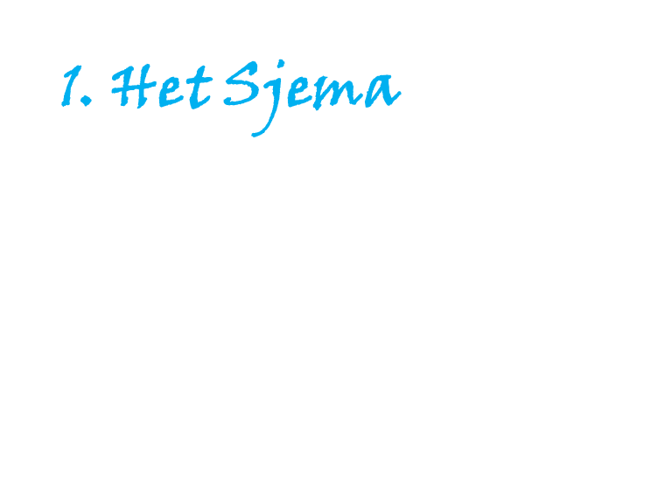

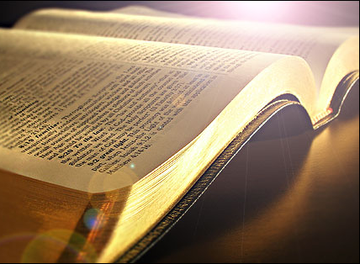
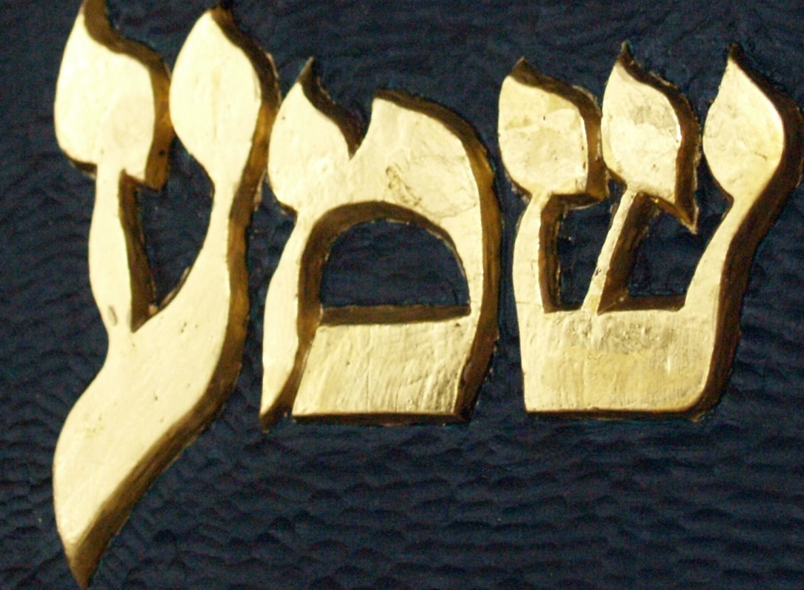
Deut.6:4 ”Hoor, Israël: Adonai is onze G’d; Adonai is één! ⁵ De HERE, je God heb je lief, met je hele hart, met je hele ziel en met je hele kracht. Deze woorden die Ik je opdraag zullen in je hart zijn. Je scherpt deze woorden je kinderen in en je spreekt erover, wanneer je onderweg bent, wanneer je gaat liggen en wanneer je opstaat. Je knoopt ze tot een teken op je hand, ze zijn tot een teken tussen je ogen en je schrijft ze op de deurposten van je huis en in je poorten.”

Slide 7



Slide 8

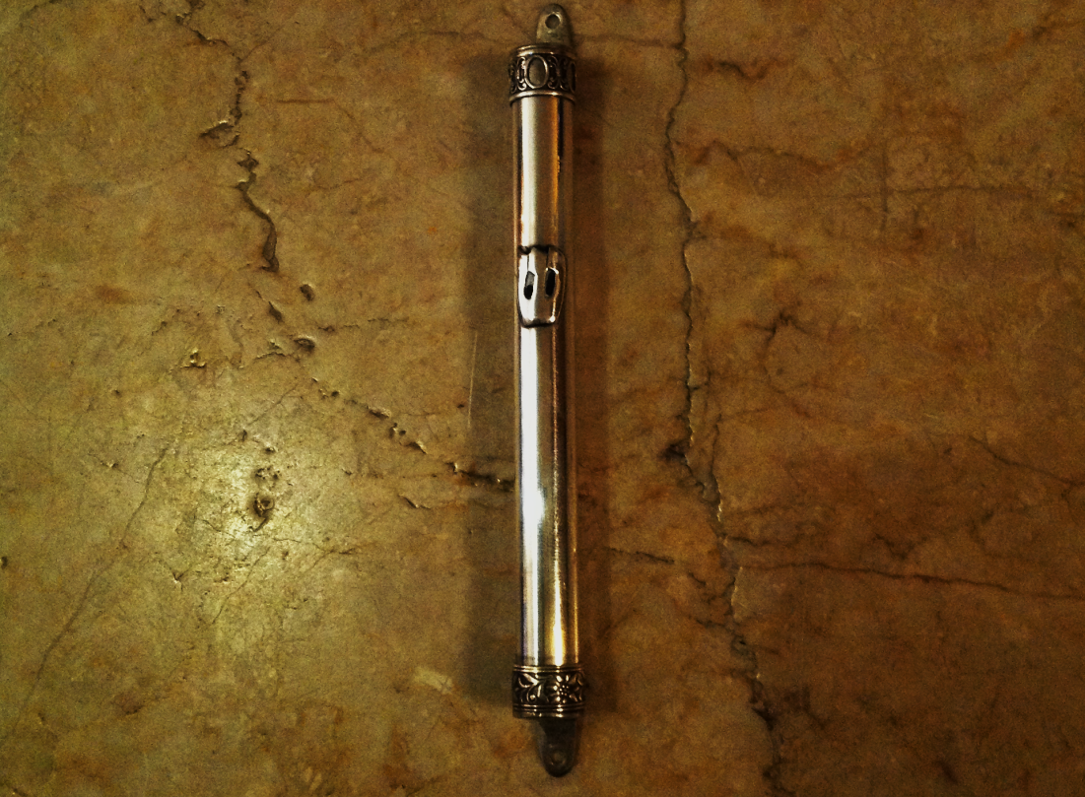
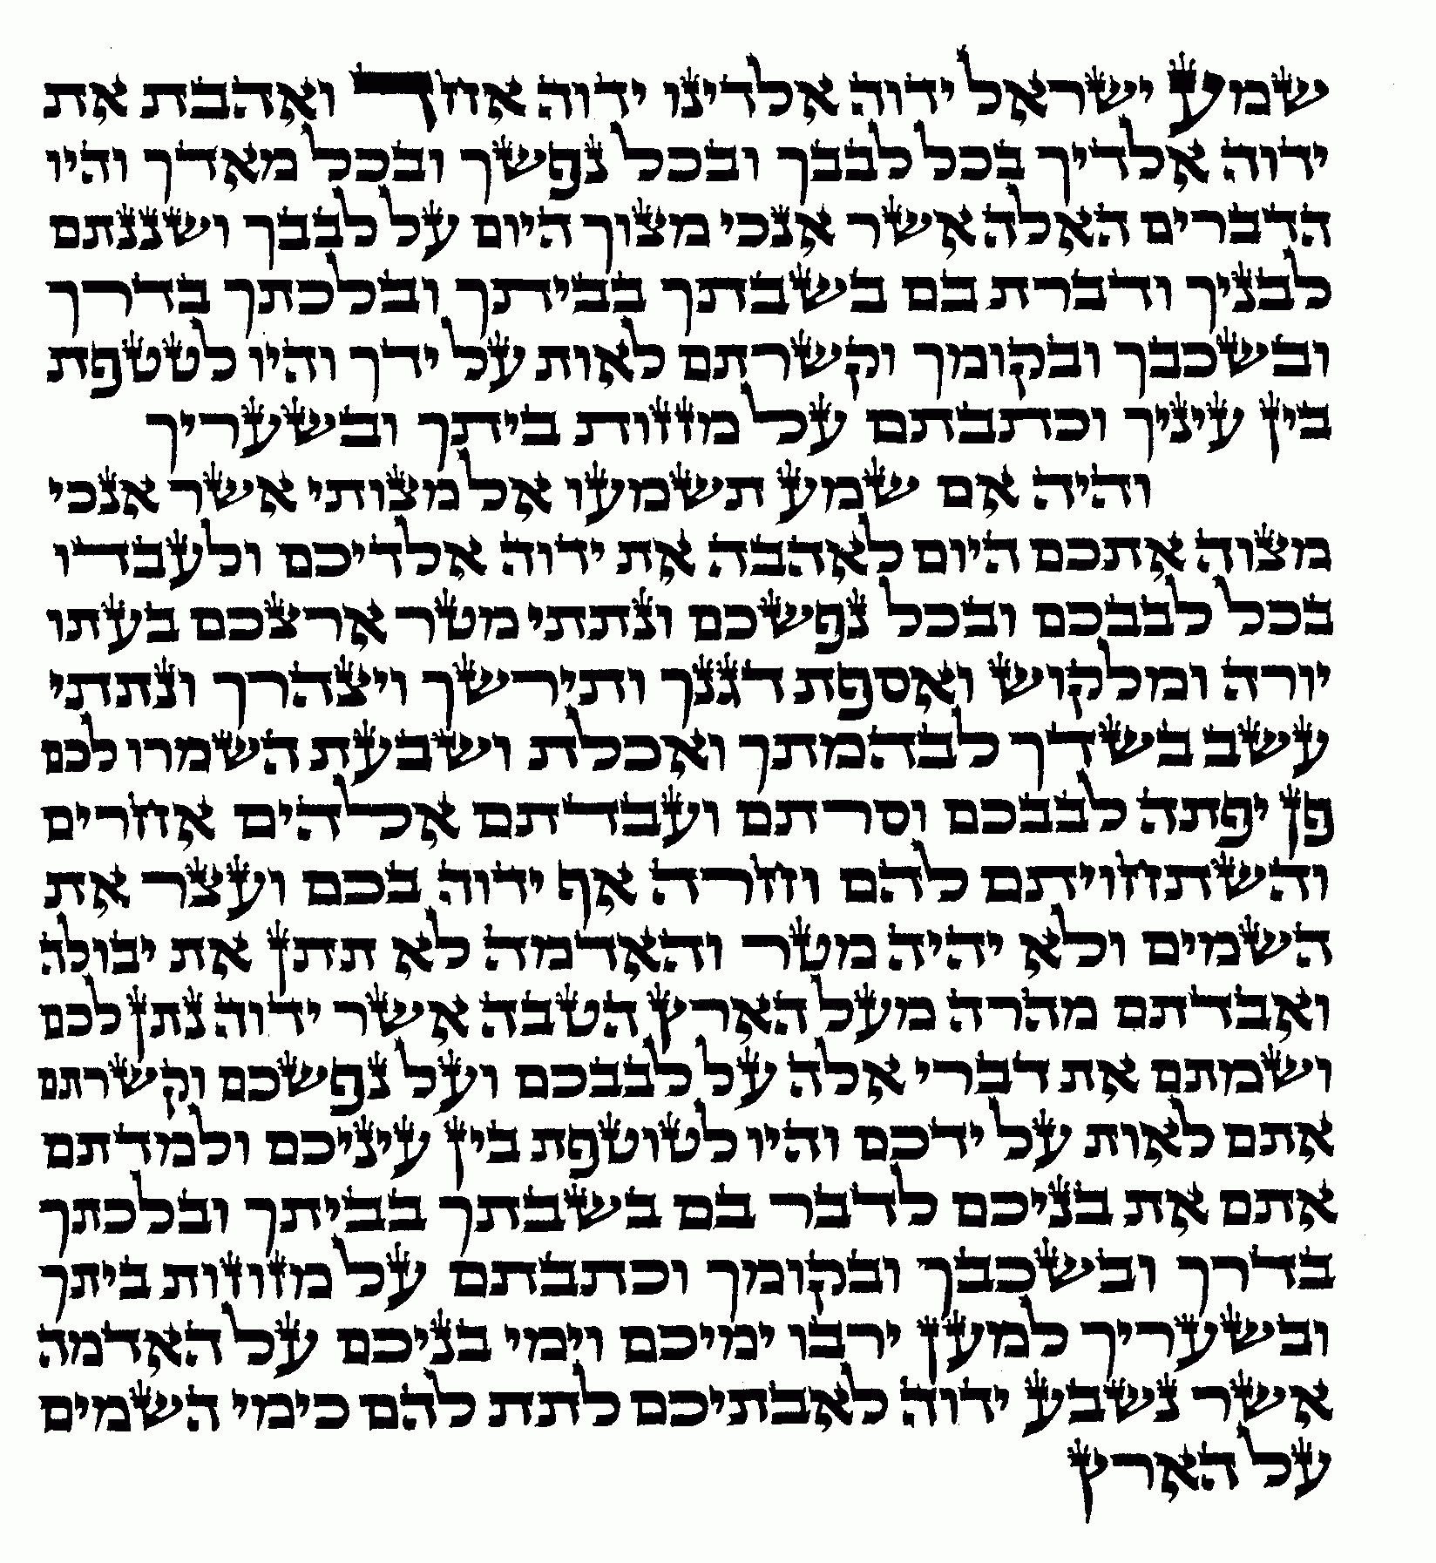

Slide 9

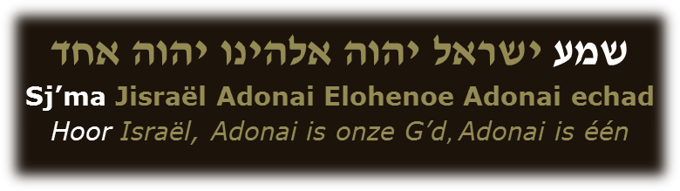

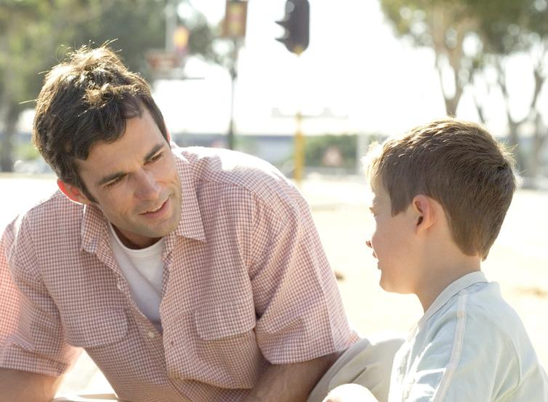
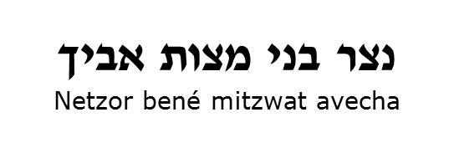
hoor!
luister!
let op!
neem goed in je op!
accepteer!
gehoorzaam!
doe!
Spreuken 6:20
Bewaar, mijn zoon,
het gebod van uw vader

Slide 10
6x ”Hoor, Israël !”
1. Nu Jisraël, sj’ma de inzettingen en de verordeningen, die ik u leer na te komen, opdat gij leeft (Deut.4:1)
2. Mozes riep geheel Israël samen en zeide tot hen: Sj’ma Jisraël, de inzettingen en de verordeningen, die ik heden doe horen, opdat gij ze leert en naarstig onderhoudt.(Deut.5:1)
3. Sj’ma Jisraël! de Here is onze God; de Here is één! (Deut.6:4)
4. Sj’ma Jisraël! Gij zult heden over de Jordaan trekken (Deut.9:1)
5. Sj’ma Jisraël! Gij staat thans vlak voor de strijd tegen uw vijanden. (Deut.20:3)
6. Sj’ma Jisraël! Heden zijt gij geworden tot het volk van de Here, uw God(Deut.27:9)

Slide 11

7e ”Sjema!”
1. ¹⁵ Een profeet uit uw midden, uit uw broederen, zoals ik ben, zal de Here, uw God, u verwekken; naar hem zult gij luisteren. (Deut.18:15)

Slide 12

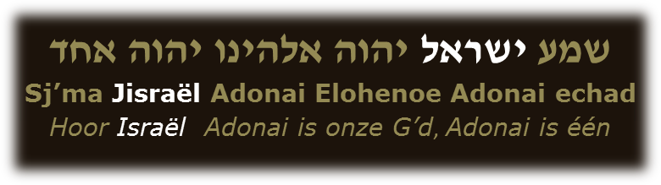
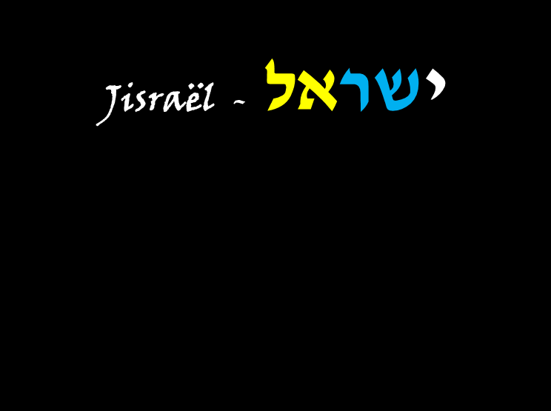
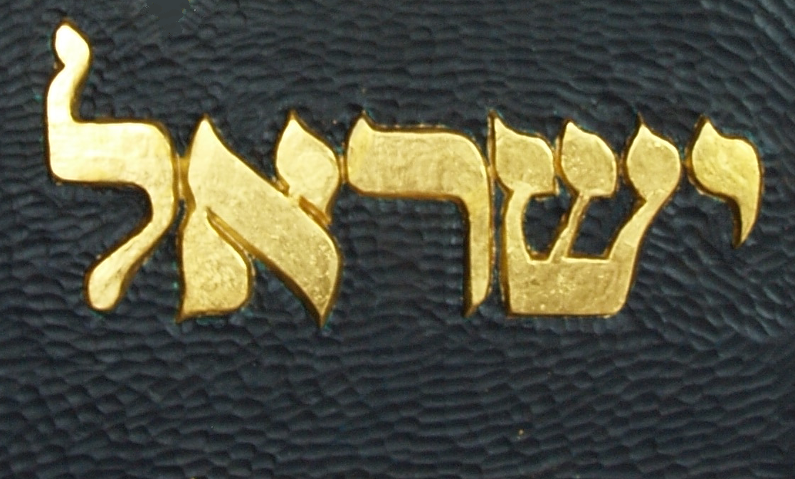
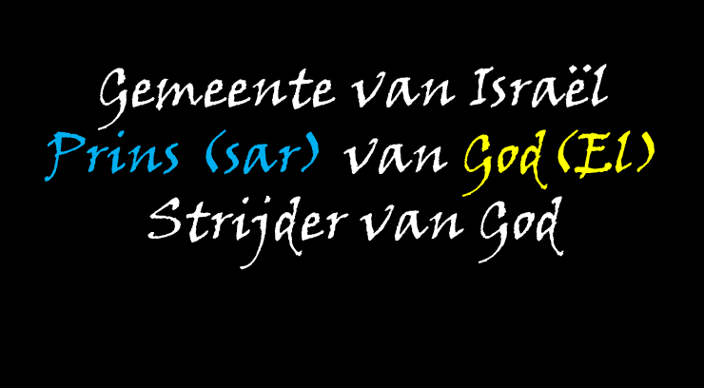

Slide 13

Oogappel (Isjon eno) – Deut.32:10
Segoelah (kostbaar eigendom) – Deut.7:6
Bruid (kallah) – Jes,54:5
Eersteling (bechor) – Jer.2:3

Slide 14


“En hij (Abraham) geloofde in de Here, en Hij rekende het hem toe als gerechtigheid.” (Gen.15:6)
“Op dezelfde wijze heeft ook Abraham God geloofd en het is hem tot gerech-tigheid gerekend. Gij bemerkt dus, dat zij, die uit het geloof zijn, kinderen van Abraham zijn. En de Schrift, die tevoren zag, dat God de heidenen uit geloof rechtvaardigt, heeft tevoren aan Abraham het evangelie verkondigd: In u zullen alle volken gezegend worden. Zij, die uit het geloof zijn, worden dus gezegend tezamen met de gelovige Abraham.” (Gal.3:6-9)

Slide 15

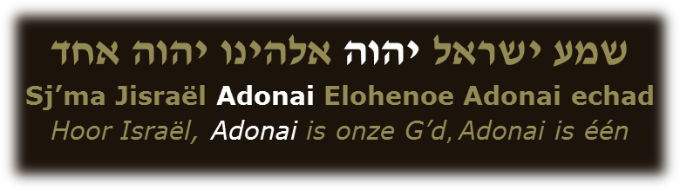

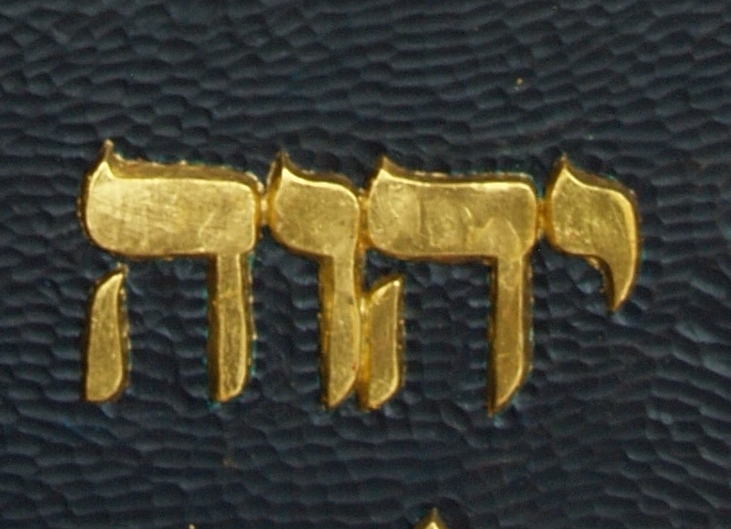



Slide 16
Ex.3:15 Voorts zeide God tot Mozes: Aldus zult gij tot de Israëlieten zeggen: De Here, de God uwer vaderen, de God van Abraham, de God van Isaak en de God van Jakob, heeft mij tot u gezonden; dit is mijn naam voor eeuwig en
zo wil Ik aangeroepen worden van geslacht tot geslacht.

Slide 17


Een werkwoord duidt op verandering
Zelfstandig naamwoord legt vast
“Hij veroorzaakt te worden”

Slide 18

Gen.4:26 En ook aan Set werd een zoon geboren, en hij noemde hem Enos. Toen begon men de naam des Heren aan te roepen.

Slide 19

Gen.12:8 en hij bouwde daar een altaar voor de Here en riep de naam des Heren aan.
Gen13:4; 21:33; 26:25 enz.

Slide 20

Ex.3:15 De Here, de God uwer vaderen, de God van Abraham, de God van Isaak en de God van Jakob, heeft mij tot u gezonden; dit is mijn naam voor eeuwig en zo wil Ik aangeroepen worden van geslacht tot geslacht.

Slide 21
Na de ballingschap wordt de godsnaam niet meer uigesproken. Men gebruikt vervangende termen zoals:
Ha Sjem
Adonai de Eeuwige
Ha Kadosj
De Allerhoogste
De Aanwezige

Slide 22


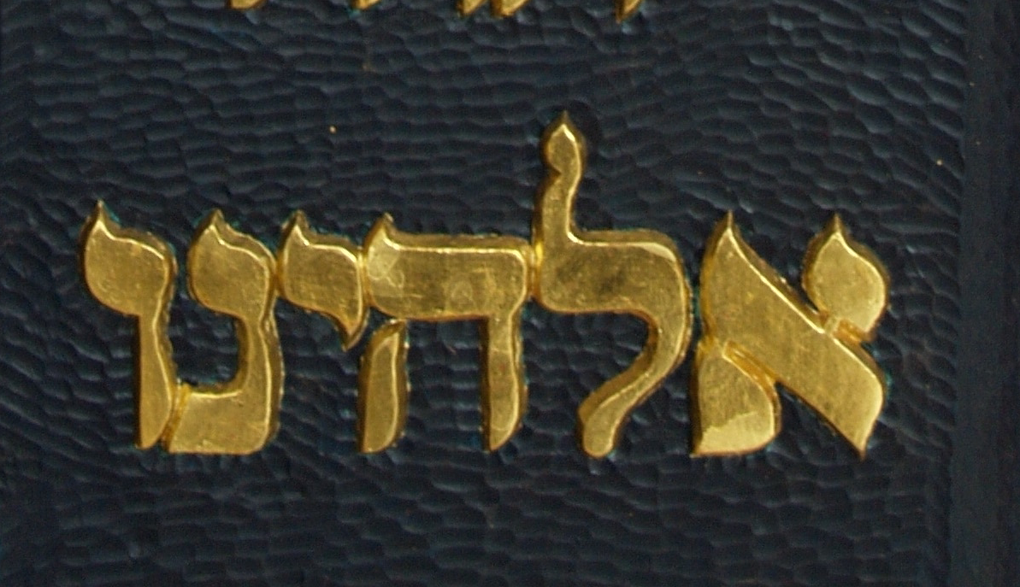
dxa hvhy vnyhla hvhy Llarsy ems
Sj’ma Jisraël Adonai Elohenoe Adonai echad
Hoor Israël, Adonai is onze G’d, Adonai is één

Slide 23
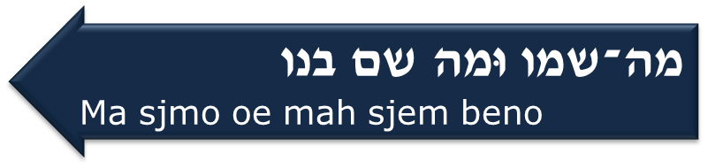
dxa hvhy vnyhla hvhy Llarsy ems
Sj’ma Jisraël Adonai Elohenoe Adonai echad
Hoor Israël, Adonai is onze G’d, Adonai is één
Spreuken 30:4 Wie klom op ten hemel en daalde weer neder,
wie heeft de wind in zijn vuist verzameld? Wie heeft de wateren saamgebonden in zijn kleed,
wie heeft al de einden der aarde vastgesteld? Hoe is zijn naam en hoe de naam van zijn zoon? Gij weet het toch.

Slide 24
Wat is het Sjema?
dxa hvhy vnyhla hvhy Llarsy ems
Sj’ma Jisraël Adonai Elohenoe Adonai echad
Hoor Israël, Adonai is onze G’d, Adonai is één
Ex.3:Daar verscheen hem de Engel des Heren als een vuurvlam midden uit een braamstruik.
Gen.15:17 ¹⁷ Toen de zon was ondergegaan, en er dikke duisternis was, zie, een rokende oven met een vurige fakkel, welke tussen die stukken doorging.

Slide 25


dxa hvhy vnyhla hvhy Llarsy ems
Sj’ma Jisraël Adonai Elohenoe Adonai echad
Hoor Israël, Adonai is onze G’d, Adonai is één

Slide 26

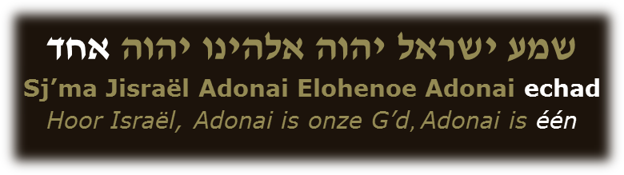

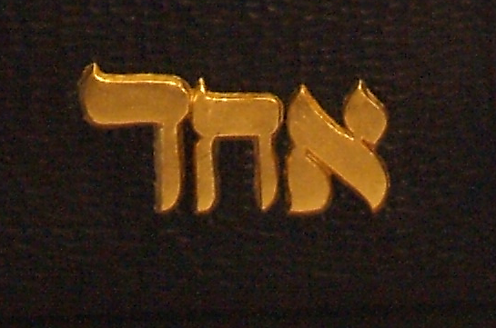


Slide 27


Slide 28
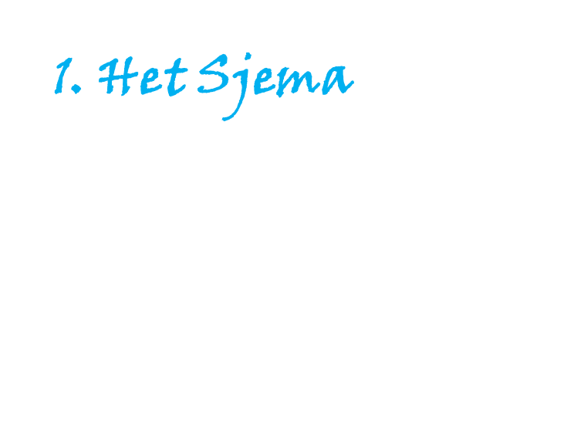


Slide 29

Hoor niet Israël,
Adonai is niet onze G’d
Adonai is niet één

Slide 30
Hoor niet Israël,
Luister niet Israël!
Gehoorzaam niet Israël
Doe niet wat Ik je leer!

Slide 31
Adonai is niet onze G’d

Slide 32

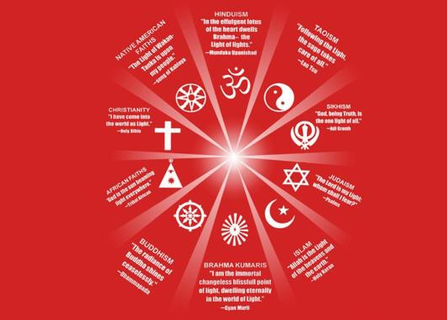
Adonai is niet één!
Adonai is niet de enige!

Slide 33
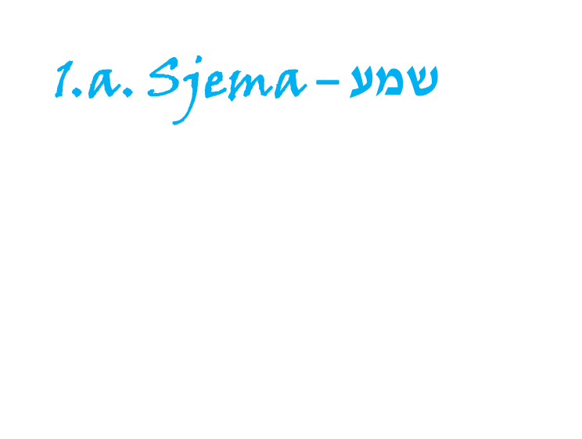

Als antwoord bedachten de Joden het zachter uitgesproken:
(behalve op Jom Kippoer)
Samenzang

Slide 34

Samenzang
Voorganger

Slide 35

Gemeente

Slide 36
Deze woorden die Ik je opdraag zullen in je hart zijn. Je scherpt deze woorden je kinderen in en je spreekt erover, wanneer je in je huis zit, wanneer je onderweg bent, wanneer je gaat liggen en wanneer je opstaat. Je knoopt ze tot een teken op je hand, Ze zijn tot een teken tussen je ogen, en je schrijft ze op de deurposten van je huis en in je poorten.” (Deut.6:7-9)
Voorganger

Slide 37
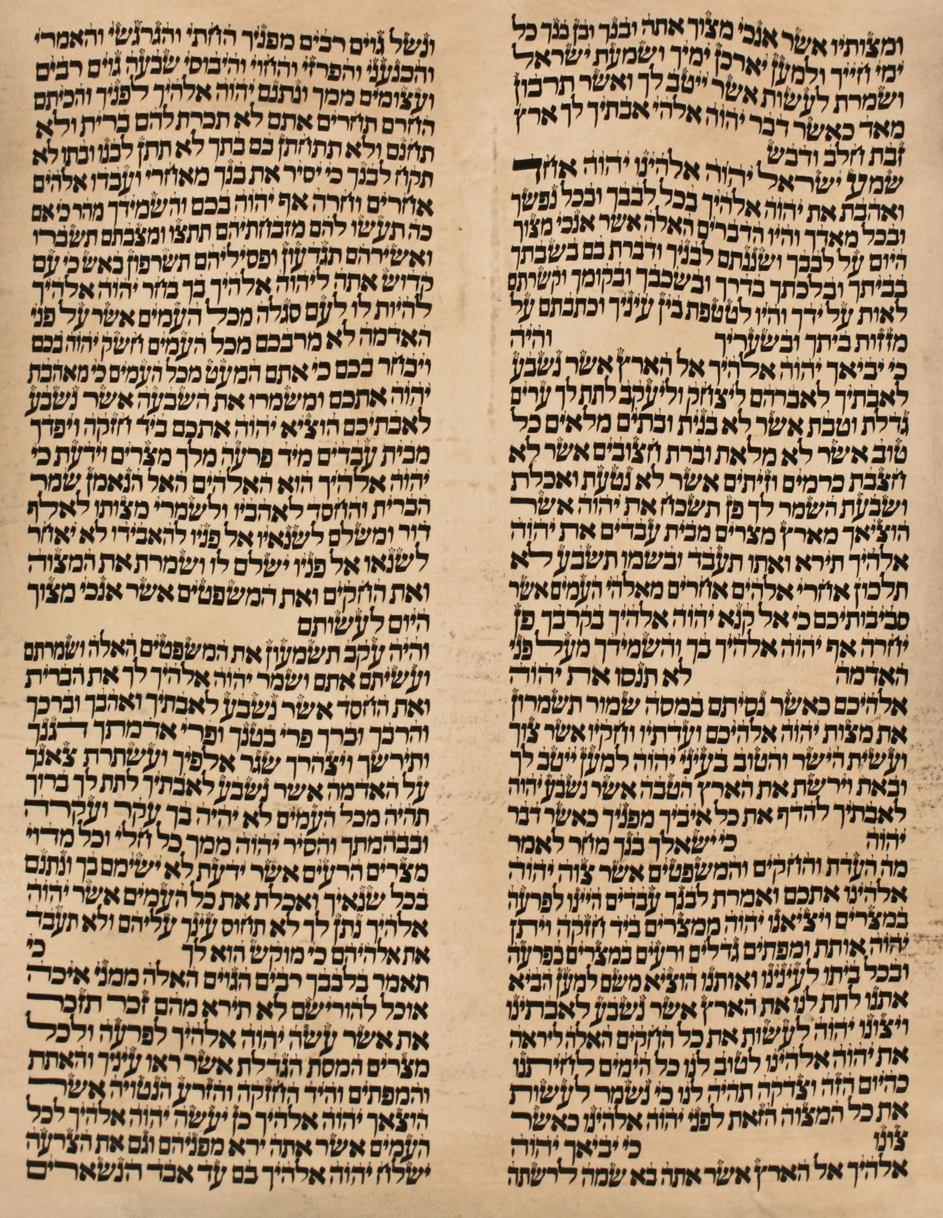
Deut.6:4

Slide 38


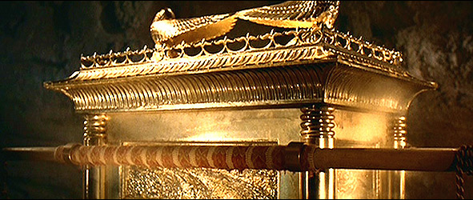
Exodus 25:22
En Ik zal dáár met u samenkomen
en van het verzoendeksel af,
tussen de beide cherubs op
de ark der getuigenis,

Slide 39

Num.6:27 Alzo zullen zij Mijn Naam op de kinderen Israëls leggen; en Ik zal hen zegenen.

Slide 40

Marc.12: “Welk gebod is het eerste van alle? ²⁹ Jezus antwoordde: ³⁰ Het eerste is: Hoor, Israël, de Here, onze God, de Here is één, en gij zult de Here, uw God, liefhebben uit geheel uw hart en uit geheel uw ziel en uit geheel uw verstand en uit geheel uw kracht.”

Slide 41

1 Kor.8:6 “voor ons nochtans is er maar één God, de Vader, uit wie alle dingen zijn en tot wie wij zijn, en één Here, Jezus Christus, door wie alle dingen zijn, en wij door Hem.”

Slide 42

1. ¹⁵ Een profeet uit uw midden, uit uw broederen, zoals ik ben, zal de Here, uw God, u verwekken; naar hem zult gij luisteren. (Deut.18:15)
“Terwijl hij nog sprak, zie, daar overschaduwde hen een lichtende wolk, en zie, een stem uit de wolk zeide: Deze is mijn Zoon, de geliefde, in wie Ik mijn welbehagen heb; hoort naar Hem!” (Matth.17:5)

Slide 43
1. Want Hij, die God gezonden heeft, die spreekt de woorden Gods, want Hij geeft de Geest niet met mate. De Vader heeft de Zoon lief en heeft Hem alles in handen gegeven. Wie in de Zoon gelooft, heeft eeuwig leven; doch wie aan de Zoon ongehoorzaam is, zal het leven niet zien, maar de toorn Gods blijft op hem. (Joh.3:34-36)

Slide 44
4e Alija 3/6 – Revi’i Sjemot(Exodus)3:1-15
7 Dan zegt de Ene: gezien, gezien heb ik de onderdrukking van mijn gemeente in Egypte; hun schreeuwen voor het aanschijn van hun drijvers heb ik gehoord, ja ik heb weet van zijn smarten; 8 ik daal af om hem te redden uit de hand van Egypte en om hem te doen ópklimmen uit dat land naar een land goed en wijd, naar een land dat overvloeit van melk en honing; naar het oord van de Kanaäniet en de Chitiet, de Amoriet en de Periziet, de Chiviet en de Jeboesiet;

Slide 45
